Slide 1
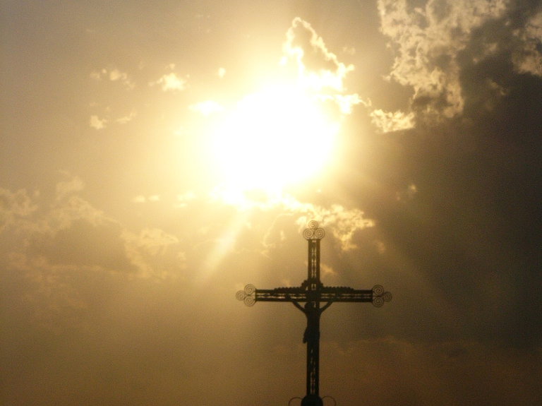
聖潔君尊祭司

Slide 2
1. 世界之光：基督你是王！
照遍四方，驅走黑暗，展愛的寬廣。
人心多淒愴，獨有基督可釋放，
賜下盼望，憑藉信新生開創。

Slide 3
2. 曠野海中開出了路途，處處困境，
主聽禱告，張膀臂擁抱。
留低的腳步，為我打開永生路，
十架導航，榮耀福音我宣告。

Slide 4
救我醫我、成聖皆因主愛；
碎我燒我，求神用我！
看見需要，除掉自我內心得光照，
是你恩光，願為你作光！

Slide 5
願作你聖潔君尊祭司，
述說你犧牲愛的真意，
效法你謙卑遵父神旨，
願見你天國降臨！ (x 2)

Slide 6
(你再臨) 我在這裡，聽你差遣！
建立教會到各方傳揚福音，
竭力讚頌我神！(哈利路亞)
建立教會盡發揮恩賜與本份，
求聖靈陶造，真理指引！

